Slide 1



通史体例中国古代史复习
第一讲 原始社会——夏 商 西周（1、2、3）
学段：高中
学科：历史
年级：高三
版本：岳麓版教材+朝阳高三目标教材
单位：日坛中学
作者：柳春梅

Slide 2

教学内容
0 1
TEACHING CONTENT
通史体例中国古代史复习
第一讲 原始社会——夏商西周

Slide 3

教学内容
TEACHING CONTENT
原始社会
夏商西周时期
1.原始农业
2.原始手工业
3.原始商业
4.文字、戏剧的起源
1.夏商西周时期的政治
2.夏商西周时期的经济
3.夏商西周时期的文化
01
02

Slide 4
教学目标
0 2
TEACHING GOAL

Slide 5
1
以2017年新课标为指导思想，以历史学科核心素养为立意分析考点内容。
对原始社会—夏商西周的考点进行全面、深度、精准分析；通过补充经典材料，加强对重难点的理解和认识。
2
3
对北京和全国高考真题进行讲解，深钻经典题，强化经典题在备考中的运用。

Slide 6
0 3
教学准备
TEACHING PREPARATION

Slide 7

1
钻研2017年新课标和岳麓版教材、朝阳目标教材，对考点内容深入分析、研读，把握考试方向和重难点。
教学准备
依据历史学科核心素养，突出“史料实证”素养的落实，阅读相关史学著作，增加学术材料，加深对重难点的认识。
2
精选北京和全国高考真题进行讲解，深钻经典题，强化经典题在备考中的运用。
3

Slide 8
0 4
教学过程
TEACHING PROCESS

Slide 9

夏商西周时期
（公元前2070年----公元前1046年----约公元前770年）
一、夏商西周时期的政治
【考点】西周的分封制与宗法制
【课标】了解西周的分封制与宗法制的基本内容；认识中国早期政治制度

Slide 10
儒家思想与三代思想的关系，儒家思想与中华文明的关系？
夏商周三代合计约存在了一千三百余年。三个朝代文化之传承，有继续，有发展，有创新。三个朝代文化成就辉煌，为后代文明的发展奠定了基础。后代的许多帝王、政治家和学者都敬仰这三个朝代，并尊称之为“三代”，尤其是将三代的思想道德和政治制度奉为圭臬。如孔子曰：“斯民也，三代之所以直道而行也”。孟子曰：“三代之得天下也，以仁”。真是言必称三代，崇信有加。事实也的确证明，三代是中华文明的第一个高峰时期，而商周两代又是三代文明最兴盛的时期。
——中华文明史第一卷

Slide 11
《论语·述而》中记载孔子的自我评价
述而不作，信而好古。
《四书章句集注·论语集注》解释：“述，传旧而已。作，则创始也。故作非圣人不能，而述则贤者克及。……孔子删《诗》《书》，定礼乐，赞《周易》，修《春秋》，皆传先王之旧，而未尝有所作也，故其自言如此。”

Slide 12
微言大义
如“天王狩于河阳”，其实是晋国把周天子强招去，照实写损害周天子的尊严。
同样内容，在一字褒贬下，就反映了孔子的思想。“六经”反映了孔子的思想，在某种意义上成为孔子的著作，不能说他只“述”而“不作”。
——摘编自匡亚明《孔子评传》

Slide 13
（全国Ⅰ卷）
24.孔子是儒家学派创始人，汉代崇尚儒学，尊《尚书》等五部书为经典，记录孔子言论的《论语》却不在“五经”之中。对此合理的解释是
A.“五经”为阐发孔子儒学思想而作
B.汉代儒学背离了孔子的儒学思想
C.儒学思想植根于久远的历史传统
D.儒学传统由于秦始皇焚书而断绝

Slide 14
“五经”与儒学的关系：
汉朝《白虎通义》五经篇曰：“孔子居（生活在）周之末世（公元前551年―公元前479年），王道陵迟，礼乐废坏，强陵弱，众暴寡，天子不敢诛，方伯不敢伐……故追定五经以行其道。”
孔子曰：“六艺于治一也。礼以节人，乐以发和，书以道事，诗以达意，易以神化，春秋以义。”
《诗经》《尚书》《礼记》《周易》 《春秋》

Slide 15
夏朝：前2070年---前1600年
夏代已出现了凌驾于全社会之上的公共权力。
（霍布斯）在国家出现以前，人类处于一种自然状态。人们完全按照自己的本性而生活和活动。每一个人具有对一切东西的权利， 为了实现自己占有一切的“自然权利”， 人类陷于“一切人反对一切人的战争”状态。

Slide 16
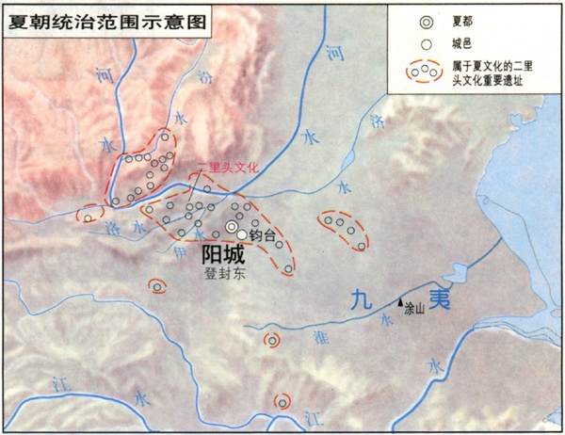
约公元前2070年
古代中国的第一个国家政权夏朝出现

Slide 17
早期国家一旦建立，两个问题就不容回避：
（一）最高统治权力如何传承才能确保统治秩序的稳定；
（二）采取怎样的方式才能有效维系中央对地方的控制。
1.王位世袭制
禹崩，虽授益，益之佐禹日浅，天下未洽。故诸侯皆去益而朝启……启遂即天子之位。
——《史记·夏本纪》

Slide 18
（2.内外“服”的推测
夏代的统治区域同样能够分为“服”内与“服”外两个部分，“服”内是夏的直接控制区（夏族自己的城邦国家），而“服”外是其他异姓方国。
——张鸣 《中国政治史导论》

Slide 19
关于夏朝的历史：文献《尚书》《史记·夏本纪》
从考古学上探索夏文化，基本上是从1959年以来逐步展开。一般认为分布于河南西部和山西南部的二里头文化，无论从相对年代、分布地域、发展水平还是某些文化特征来看，都应该是夏文化……夏文华有一个重要标志，就是青铜冶铸技术的产生和青铜器的应用。与此相关的是礼制的形成，宫殿和宗庙的出现。
——中华文明史第一卷
二里头文化遗址意义：弥补了夏史研究中文献记载的不足；
纠正了以往夏史研究中的错误；有助于深入研究中国文明的起源。

Slide 20
《左传》昭公六年：“夏有乱政，而作禹刑”
夏是中国历史上第一个奴隶制国家。代表奴隶主阶级的夏王，发布各种命令，当时叫诰、训、誓等。这些都是夏朝法律的表现形式。 刑，是夏朝法律的另一种形式。刑的起源同战争有关。早期古代的“刑”字，既有惩罚犯罪的意思，又作为一般意义上的“法”字使用。夏代法律在古文献称“禹刑”。《左传·昭公六年》：“夏有乱政，而作禹刑。”以“禹刑”来称呼夏朝法律，是表示对开国君主和杰出祖先禹的崇敬和怀念。

Slide 21
中华文明的肇始 —— 夏
与禅让制的五帝时代-龙山时代相比，无论文献记载还是考古发现，夏代——二里头文化时期都发生了重大变化。废“天下为公”而行“天下为家”；变货力不藏于己而为货力为己，人们“各亲其亲，各子其子”，私有观念深化了。象征权利和威严的大型宫殿，反映尊卑与贵贱的各类墓葬，表示礼制存在与战争状况的青铜制品等，无不说明国家已经出现，社会已步入文明时代。
——中华文明史 第一卷

Slide 22
2016-17年朝阳
中国青铜时代的法律，注重法以“刑”为核心的同时，“纳上下于道德，而合天子、诸侯、大夫、士、庶民成一道德团体”，制度和礼皆是道德之器械。这种纳法律于道德的传统，流衍于后世。
——梁治平《中华文明读本·法律体系篇》
《十二表法》将作为家庭首领的家父享有独特的巨大权力具体化并且细分化。其对家父唯一的明确限制是有一条“若家父出卖家子三次，家子即脱离家父”的规则。家父对隶属于他的后裔的财产和生命拥有绝对支配权。当家父欲行使对其后裔处以死刑的权力时，必须召集理事会进行听审，家父的行为要受到这个理事会裁决的约束。处在绝对家父权之下的家子，能够和家父一样自由地投票和担任执法官，公法与私法并不相矛盾。
——[英] H.F乔洛维茨 巴里·尼古拉斯《罗马法研究历史导论》

Slide 23
概括“中国青铜时代的法律”与古罗马《十二铜表法》的不同
夏商周时代的中国法律重刑法，与血缘政治相结合，强调法律是道德的补充。
古罗马的《十二铜表法》以私法为核心，注重维护家父的支配权，注重法律程序、公法与私法并立。

Slide 24
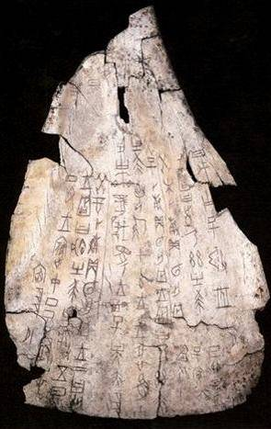
商朝
公元前16世纪---公元前1046年
河南殷墟出土的甲骨文，证实了文献中关于商朝的的部分历史记载。
知道考古材料与传世文献在历史研究中的不同作用。
商王通过垄断神权以强化王权
“殷人尊神，率民以事神，先鬼而厚礼”

Slide 25
2018年全国课标Ⅱ
1. 据《史记》记载，商汤见野外有人捕猎鸟兽，张设的罗网四面密实，认为这样便将鸟兽杀绝了，“乃去其三面”，因此获得诸侯的拥护，最终推翻夏桀，创立商朝，这一记载意在说明
A. 商汤成功缘于他的仁德之心
B. 捕猎是夏商时主要经济活动
C. 商朝已经注重生态环境保护
D. 资源争夺是夏商更替的主因

Slide 26
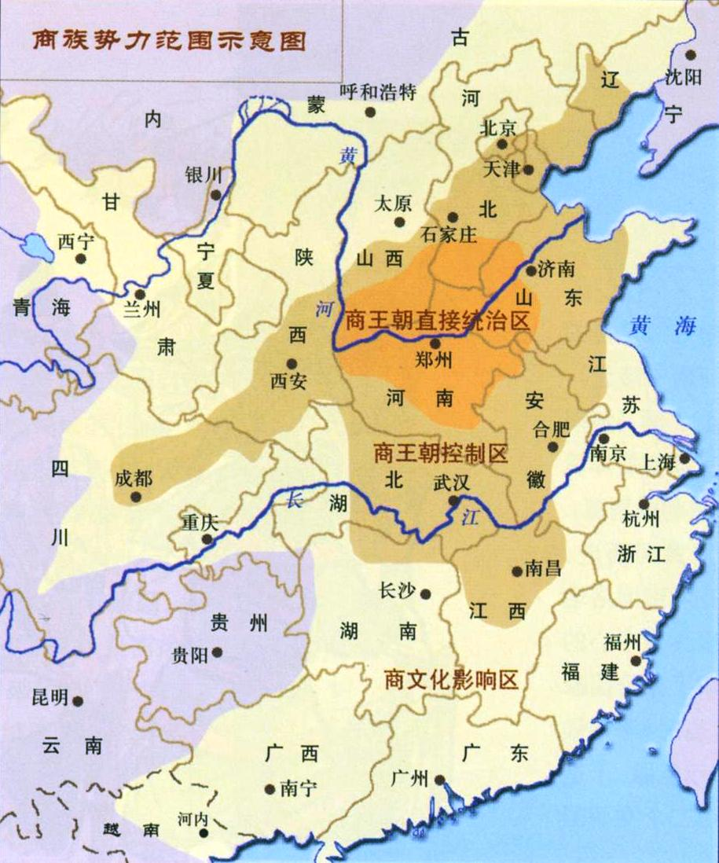
内外服制度
殷道衰，诸侯或不至。
殷复兴，诸侯归之。

Slide 27
岳麓版必修一P2 从内外服联盟到封邦建国
商朝的主要政治制度是内服与外服制度。内服是王畿，即商王直接统治的地区，外服则是附属国管辖的地区，商王控制着支配内服与外服的实际权利。商王对附属国的控制力是有限的。各附属国基本保持原有的社会结构，除对商王承担应尽的义务外，有很大的自主权。有的附属国还经常与商处于战争状态。
在夏商时代的方国、部落联盟里，附属国和夏商王朝之间基本上处于平等的联合状态。这些附属国基本保持原有的社会结构，它们有自己的国君、官吏、疆域。商王朝与某些附属国的关系时常处于敌对或时服时叛的状态。
——摘自晁福林《夏商西周社会史》

Slide 28
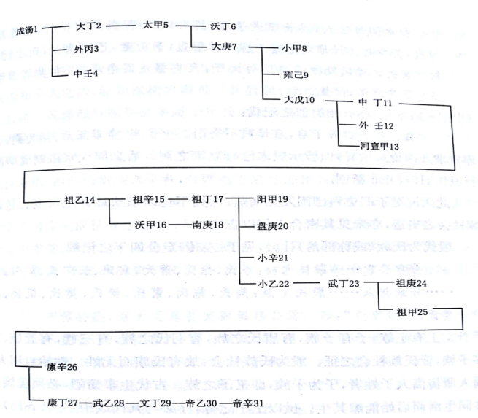
商王的继承法则
兄终弟及
父死子继
特如传弟既尽之后，则嗣立者当为兄之子欤？弟之子欤？
——王国维
盘庚迁殷
武丁，妇好

Slide 29
西 周
公元前1046---前771年
有周一代之事，其关系于中国者至深，中国若无周人，恐今日尚居草昧。盖中国一切宗教、典礼、政治、文艺，皆周人所创也。
——摘自夏曾佑《中国古代史》
商周之变：天下 中国
中国社会与文化之变革，莫剧于殷周之际。……由是天子之尊，非复诸侯之长而为诸侯之君。
——王国维《殷周制度论》

Slide 30
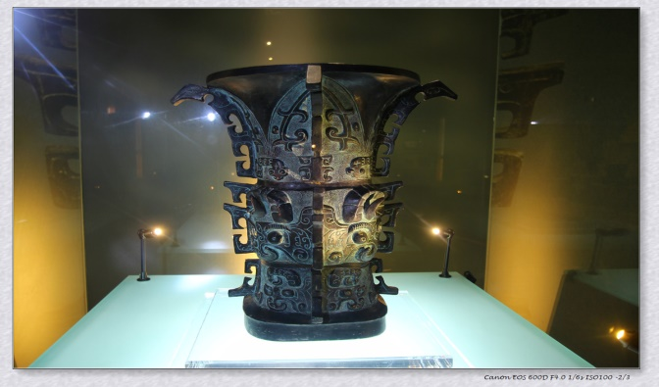
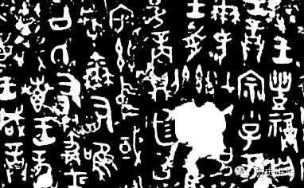

唯武王既克大邑商，则廷告于天，曰：余其宅兹中国，自兹乂(yì，治理，安定)民。
——摘自何尊铭文
与《尚书》中的《洛诰》、《召诰》等文献记载可相互证，起到了证实补史的作用，为西周历史的研究和青铜器的断代提供了重要的实物资料。
Notes:
放大的这两个字是什么？西周初年的青铜器何尊上的“宅兹中国”，是对中国二字最早的记载，其原意为中央之城，天下中心。

Slide 31
何尊铭文与众多史料相佐：
《史记·周本纪》云：周公赞成周洛邑“此天下之中，四方入贡道里均”。
《尚书大传》说：“周公摄政，一年救乱，二年克殷，三年践奄，四年建侯卫，五年营成周，六年制礼作乐，七年致政成王。”与何尊铭文中“唯王五祀”、“唯王初雍，宅于成周”相合。

Slide 32
何尊铭文与众多史料相佐：
《逸周书·度邑》武王：“自洛汭延于伊汭，居阳无固，其有夏之居。我南望过于三途，北望过于有岳，鄙顾瞻过于河宛，瞻于伊洛。无远天室，其曰兹曰度邑” 。
（邑，指洛邑。度邑，即规划洛邑。《逸周书·度邑》记载了武王灭商后就打算在伊洛地区营建新都，与何尊中的“唯武王既克大邑商，则廷告于天，曰：余其宅兹中国，自兹乂民。”相佐。）
“史料实证”水平3 能够利用不同类型史料的长处，对所探究的问题进行互证。

Slide 33
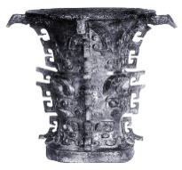
例.2016-17朝阳二模
12.历史上遗留下来的许多实物是重要的史料。右侧器物可以佐证的是
A.中央集权制度正式确立
B.国家大一统局面的实现
C.第一个国家政权的诞生
D.周天子天下共主的地位
何尊：成王时期（约公元前11世纪）何姓贵族所制。尊内底铸有122字铭文，其中"宅兹中国”是“中国”一词最早的文字记载。

Slide 34
“天下”字义上的意思为“普天之下”，没有地理、时间和空间的限制。普天之下莫非王土，率土之滨莫非王臣。一个以周天子为“天下共主”的天下一体的新国家，就此诞生。
“中”：彩旗飘飘、凯旋回乡。
“国”：普天之下，国土无疆。
—摘自何尊铭文中的中国

Slide 35
阅读材料，回答相关问题。
据王尔敏先生研究，在先秦古籍中“中国”一词共出现178次（如右图所示）。除此之外，对“中国”还有诸多说法，如孙奭为《孟子》作疏时提到“天子有天下谓之天下，诸侯有国谓之国。然有国者不可以称天下，有天下者或可以称国。故诸侯谓之邦国，天子谓之王国。”
—赵永春《中国古代“中国”国家观念的演进》
指出“中国”一词在先秦时期蕴含了哪些涵义？
国都；疆域；文化区域；国家实力；方位；

Slide 36
如何理解中国？
“中国”一词有以下四大种含义：
一是地理坐落方位（地理意义），如《孟子·梁惠王上》说齐宣王的“大欲”是“欲辟土地，朝秦楚，莅中国而抚四夷也”这里所指“中国”，即就位于中原的国家而言；
二是文化精神特质（文化意义），如《日知录》中“然则戎狄之能胜于中国者惟其简易而已”，则可作文化亦或中原、华夏讲；

Slide 37
如何理解中国？
三是国家王朝指称（政治意义），如《史记·大宛传》“天子既闻大宛及大夏、安息之属，皆大国，多奇物，土著，颇与中国同业”这里的“中国”即指代汉朝；
四是人群族属指代（族群意义），如《礼记·王制》载“中国、戎、夷五方之民，皆有性也，不可推移”此处的“中国”指称华夏族。

Slide 38
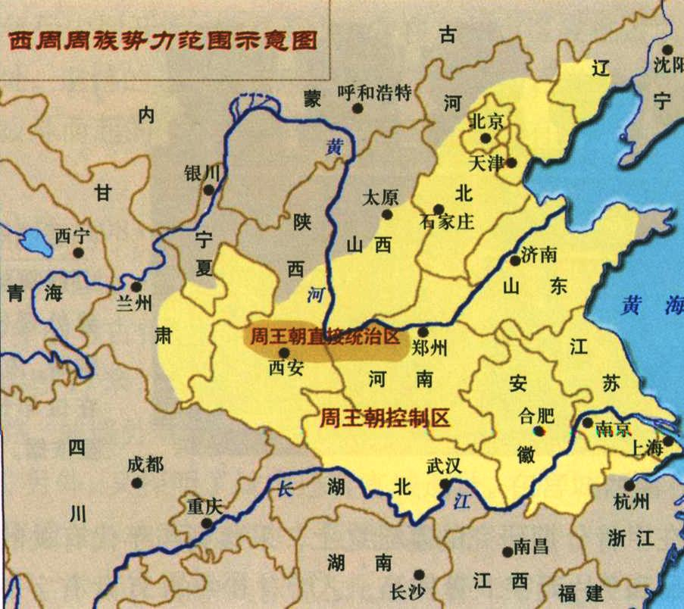
西周实行分封制的原因
为了对疆域进行有效地统治
Notes:
分封的地区

Slide 39
例：周代分封制下，各封国贵族按“周礼”行事，学说统一的“雅言”，促进了各地文化的整合。周代的“雅言”最早应起源于现在的
A．河南 B．河北
C．陕西 D．山东

Slide 40
周人的世界，是一个“天下”，不是一个“大邑”；周人的政治权力，抟铸了一个文化的共同体。周人克商，又承认商人，曾克夏。
“殷因于夏礼，所损益可知也。
周因于殷礼，所损益可知也。”
——《论语•为政》

Slide 41
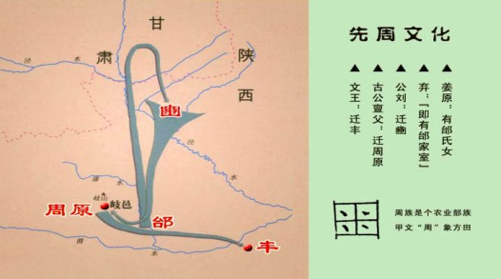
这一串历史性的递嬗，代表了天命的交接，代表了一个文化秩序的延续。这是周人“华夏”世界的本质。中国人从此不再是若干文化体系竞争的场合。
——许倬云《西周史》

Slide 42
周人相信天命，只是更加强调德治，即所谓以德配天。周人为了推行宗法制度，更强调祭祀祖先神，同时也祭祀天神地祗。在占卜方法上，除了龟卜还有筮（shi）占。《周易》本是筮占用的筮书，不过里面包含着重要的哲学思想和历史掌故，所以后来被视为儒家的经典。
——中华文明史第一卷

Slide 43
为什么分封？
周公……封建亲戚以藩屏周。
——《左传·僖公二十四年》
周公……兼制天下，立七十一国，姬姓独居五十三人焉。周之子孙苟不狂惑者，莫不为天下之显诸侯。
——《荀子·儒效》

Slide 44
为什么分封？
周朝建立以后，为了稳定新征服的地区，实行大规模的“封建”。所谓“封建”，其本意是“封邦建国”。“封”的意思是累土，在两个部族交界处，垒起土堆作为标识，称为“封”。“邦”的意思是指疆界所至之地，与“国”的意思不同，当时所谓“国”，多指诸侯的都城而言。
——樊树志《国史十六讲》P29

Slide 45
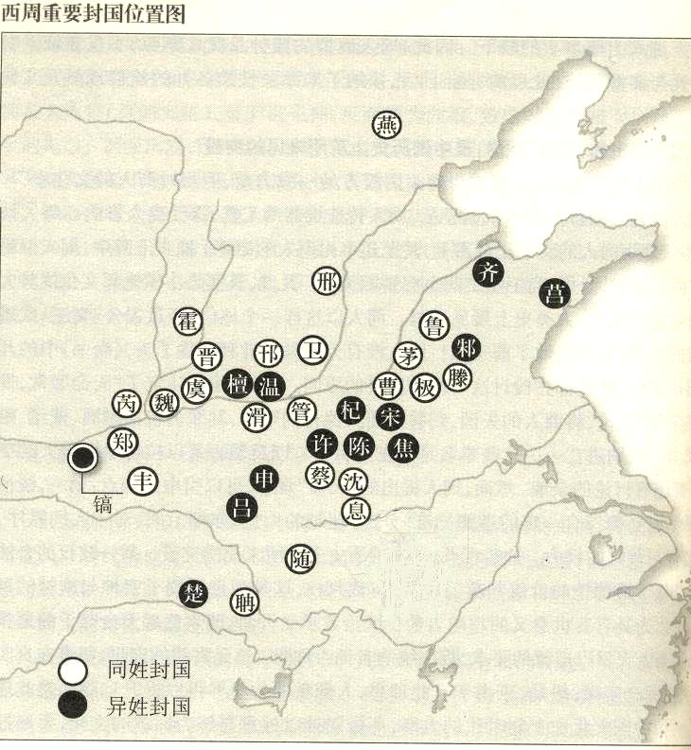
西周主要封国位置图

Slide 46
周人还把一些殷商旧族强制迁徙到姬姓封国区域内，实行监督，便于管理。周人也分封了一些殷商降族，还恢复了一些被商灭掉的古国，利用他们对付商人。
必修一教材p3
同姓亲族是分封的主体。他们的封地或居于富庶之处，或处在战略要地。功臣、姻亲的待遇与亲族类似，有的古老附属国维持原状。

Slide 47
授土
西周的分封并不只是周人殖民队伍分别占有一片东方的土地，
分封制度是人口的再编组，每一个封君受封的不仅是土地，更重要的是
分领了不同的人群。新封的封国，因其与原居民的揉合，
而成为地缘性的政治单位，遂逐渐演变为春秋的列国制度。
周人封建制度的本意，是为了军事与政治的目的，颇不必用经济发展的理论当作历史演化过程中必经的一环。
——许倬云《西周史》
授民
分给鲁的是：殷民六族……分给卫的是：殷民七族……分给晋的是：怀姓九宗……
民（周人、异地部族、土著居民）
必修一P3
以周王的名义“授土”“授民”使周的亲族、姻亲和功臣在新占领地建立了一批新兴国家。

Slide 48
例：2017年全国课标Ⅰ卷
24.周灭商之后，推行分封制，如封武王弟康叔于卫，都朝歌（今河南淇县）；封周公长子伯禽于鲁，都奄（今山东曲阜）；封召公爽于燕，都蓟（今北京）。分封
A.推动了文化的交流与文化认同 B.强化了君主专制权力
C.实现了王室对地方的直接控制 D.确立了贵族世袭特权

Slide 49
分封制与外服的不同
商代的征伐，只不过迫使叛逆者屈服，尚未有把被征服地区的土地人口授予自己的亲戚子弟统治的史实；而周人的各封国却造成了前所未有的不同族人混居在一起的现象 。
——沈长云《上古史探研》

Slide 50
（2011全国）
董仲舒认为孔子撰写《春秋》的目的是尊天子、抑诸侯、崇周制而“大一统”，以此为汉武帝加强中央集权服务，从而将周代历史与汉代政治联系起来。西周时代对于秦汉统一的重要历史影响在于
A.构建了中央有效控制地方的制度
B.确立了君主大权独揽的集权意识
C.形成了天下一家的文化心理认同
D.实现了国家对土地与人口的控制

Slide 51
有何权利？
天子 —————————
天下
诸侯 —————
国 …………………… 国
大夫 ——
采邑 ……采邑
采邑 ……采邑
士 —
禄田 ……
禄田 ……
禄田……
禄田 ……
分封的政治经济层级：国——采邑——禄田
Notes:
“普天之下莫非王土，率土之滨莫非王臣。”
——《诗经•小雅•北山》
“封略之内，何非君土；食土之毛，谁非君臣”
——《左传•昭公七年》

Slide 52
诸侯对周天子履行的义务
普天之下，莫非王土，率土之滨，莫非王臣。
——《诗经·北山》
镇守疆土
王亲令晋侯苏：率乃师……伐夙夷。
——《晋侯苏编钟》
随王作战
管仲对曰：“……而贡包茅不入，无以缩酒，寡人是征。”
——《左传》文公十三年 交纳贡赋
诸侯朝于天子，曰述职；述职者，述所职也。……一不朝则贬其爵，再不朝则削其地，
朝觐述职
三不朝则六师移之。
——《孟子•告子》

Slide 53
诸侯对周天子履行的义务
朝阳目标检测P2：
西周各诸侯国与王室的关系比商朝附属国密切，臣属关系更明确，分封制使国家政权也逐渐由松散趋向严密。
周天子确立了天下共主的地位。

Slide 54
◇对象：同姓亲族，功臣姻亲，先代贵族
◇地区：王畿以外的广大地区
◇义务：政治上：听命天子，朝觐述职
军事上：镇守疆土，随从作战
经济上：交纳贡赋
◇权利： 世袭领有封土，在封土内再分封，高度自主的行政权力
（设置官员、建立武装、征派赋役等）

Slide 55
作用
第一，加强了周天子对地方的统治。
第二，开发了西周边远地区，扩大统治区域。
第三，周天子具有至尊权威，国家政权也逐渐由松散趋向严密。
第四，西周贵族集团形成了森严的等级序列。形成对周王室众星捧月般的政治格局。
开疆拓土 以藩屏周 天下共主

Slide 56

谢谢观看
THANK YOU FOR WATCHING

